Slide 1
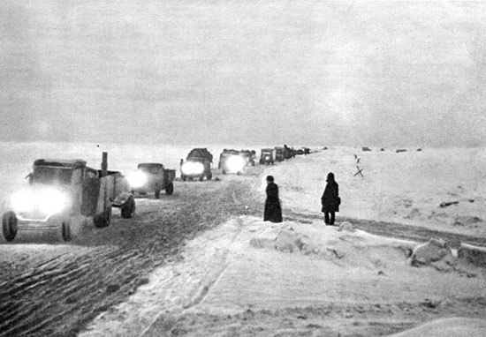
Дорога Жизни.
Ученица 11 «б» класса
Плесовских Ольга

Slide 2
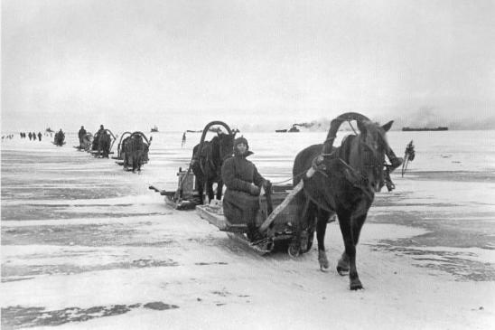
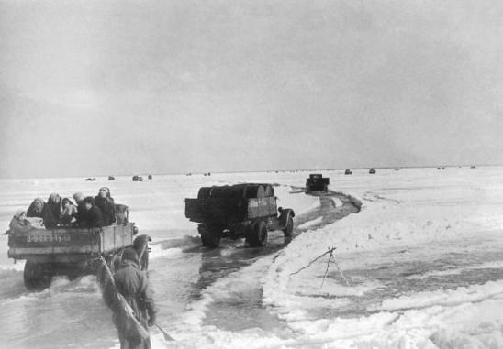
Доро́га жи́зни — во время Великой Отечественной войны единственная транспортная магистраль через Ладожское озерo. В периоды навигации — по воде, зимой — по льду.
Ленинградская блокада была установлена 8 сентября 1941 года, когда фашистскими войсками был захвачен Шлиссельбург. Это был последний сухопутный маршрут, который вёл из Ленинграда на Большую землю. В качестве последней надежды на снабжение осаждённого города осталась Ладога.

Slide 3
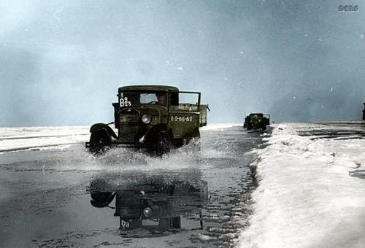
Ладожское озеро имеет тяжёлый нрав, и с момента основания Санкт-Петербурга строились обходные водные пути для обхода озера при перевозке. На берегах Ладоги не было ни пристаней, ни пирсов. Но уже в сентябре началась первая навигация по Ладожскому озеру.
С большой земли грузы доставлялись сначала в Волхов, оттуда — в Новую Ладогу, а затем водным путём на западный берег к маяку Осиновец.

Slide 4
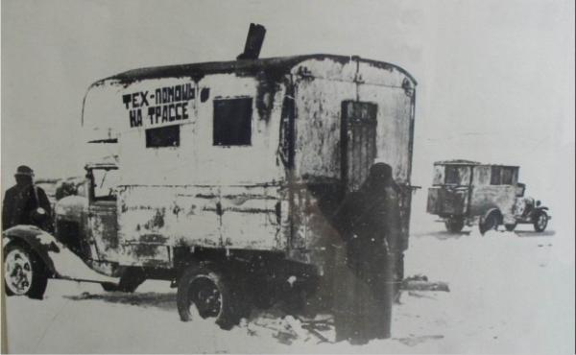
12 сентября сюда первыми прибыли две баржи, гружёные 626 т зерна и 116 т муки. Именно эта дата и считается началом Дороги жизни. Всего до конца навигации 1941 года в осаждённый город водным путём было доставлено 60 тыс. т. различных грузов, в том числе 45 тыс. т. продовольствия и эвакуировано около 33 500 ленинградцев.
17 ноября двумя группами была проведена разведка трассы по льду.

Slide 5
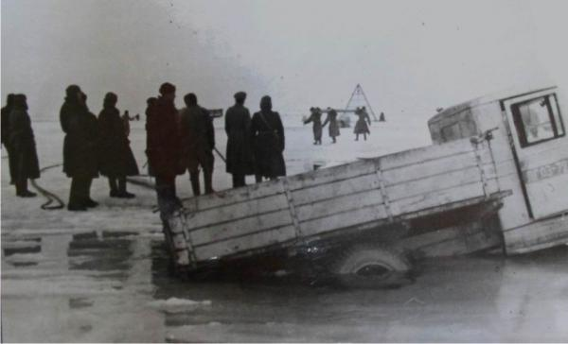
20 ноября по ледовой Дороге жизни с Вагановского спуска у деревни Коккорево отправился первый конный обоз из 350 саней, возглавленный старшим лейтенантом М. C. Муровым.
По прибытии в Кобону на сани было погружено 63 т муки. Утром 21 ноября обоз прибыл на мыс Осиновец. 22 ноября в Кобону за продовольствием отправилась первая колонна из 60 автомашин ГАЗ-АА (более известные как «полуторки») под командованием капитана В. А. Порчунова.

Slide 6
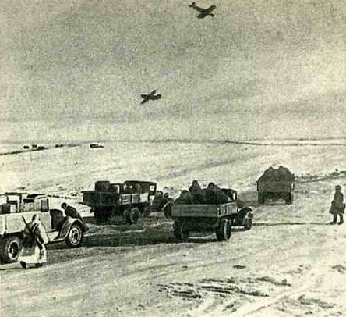
Всего в первую блокадную зиму ледовая дорога работала до 24 апреля (152 дня). За это время было перевезено 361 109 т. различных грузов, в том числе 262 419 т. продовольствия. Из города было эвакуировано более 550 тыс. ленинградцев и более 35 тыс. раненых. Благодаря этим перевозкам нормы выдачи хлеба были увеличены с 25 декабря: рабочим и инженерно-техническим работникам на 100 грамм, а служащим, иждивенцам и детям на 75 грамм

Slide 7
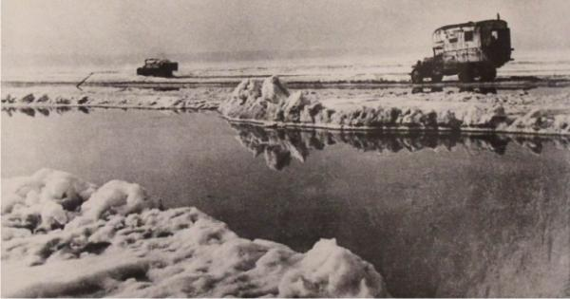
Вторая навигация по Ладоге началась 23 мая 1942 года, за время действия которой было перевезено в обоих направлениях 1 099 500 т. различных грузов, из них в блокадный Лениград — более 790 тыс. т, включая 353 тыс. т продовольствия. Из города на Большую землю было вывезено около 540 тыс. человек, в том числе более 448 тыс. эвакуированных жителей. Также для пополнения Ленинградского фронта было переброшено около 290 тыс. солдат и офицеров

Slide 8
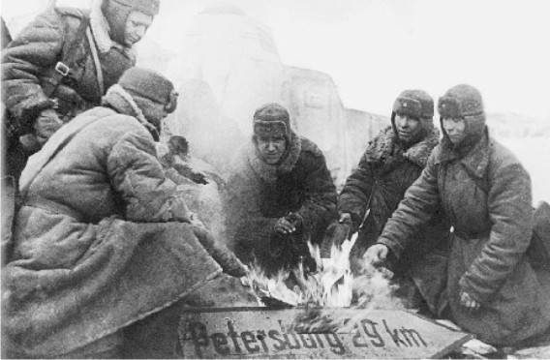
В 1942 году по дну Ладожского озера был проложены трубопровод для снабжения горючим и кабель, по которому в Ленинград шла электроэнергия с частично восстановленной Волховской
18 января 1943 года со взятием советскими войсками Шлиссельбурга Ленинградская блокада была прорвана. По южному побережью Ладожского озера была проложена железная дорога до станции Поляны, названая впоследствии Дорогой Победы. Но Ладожская коммуникация также продолжала действовать вплоть до окончательного снятия блокады Ленинграда 27 января 1944 года.

Slide 9
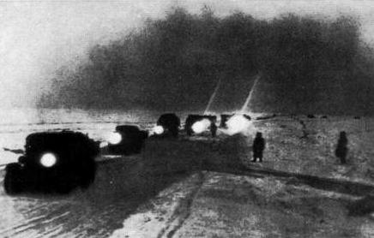
Дорога жизни включала сухопутный участок по железной дороге от Финляндского вокзала с выходом к берегу Ладожского озера, где были построены пирсы. Далее Дорога жизни проходила по льду Ладожского озера на расстоянии 20−25 км от занятого противником берега.
Поверхность озера покрылась льдом в первой половине ноября 1941 года, после чего была вновь восстановлена связь блокированного города с «большой землёй».

Slide 10
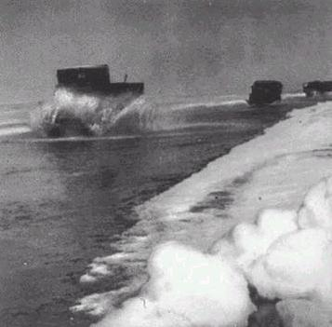
Работа водителей на этой дороге была исключительно опасной; дорога находилась под постоянным обстрелом и бомбёжкой немецкой артиллерией и авиацией. Тем не менее, каждый день по дороге перевозилось в оба конца примерно 6 000 тонн грузов.
Тем не менее, каждый день по дороге перевозилось в оба конца примерно 6 000 тонн грузов.
Общее количество грузов, перевезённых в Ленинград по Дороге жизни за весь период её действия, составило свыше 1 млн 615 тыс. тонн; за это же время из города было эвакуировано около 1 млн 376 тыс. человек

Slide 11
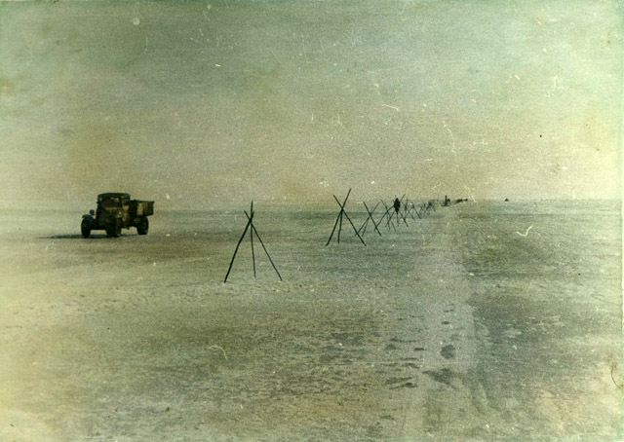
Летом, с началом навигации, доставка продолжилась силами Ладожской военной флотилии.
В 1943 году Дорогу жизни сменила Дорога Победы — железная дорога, проложенная в отбитом у фашистских войск узком коридоре от Ленинграда к Волхову.
Сейчас Дорогой Жизни часто именуют Рябовское шоссе в черте Санкт-Петербурга, а во Всеволожске это официальное название шоссе.

Slide 12
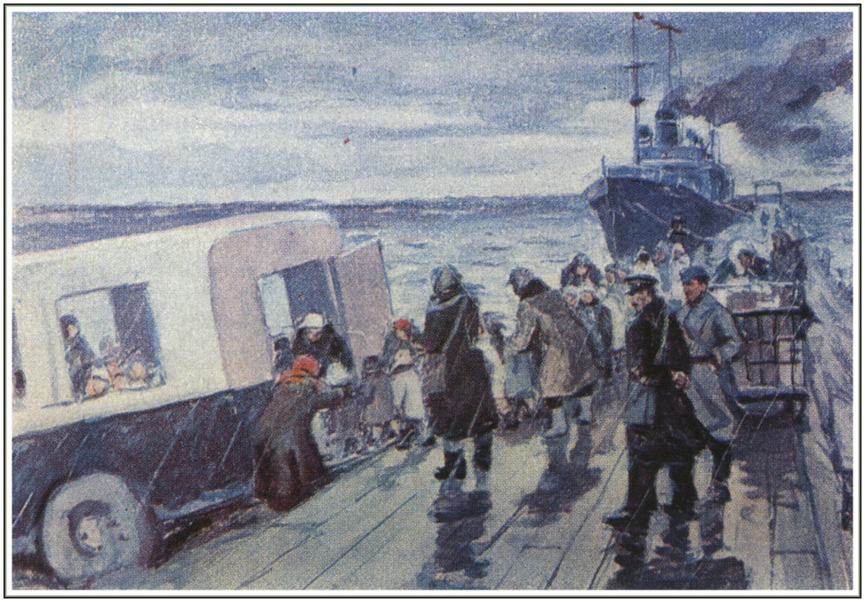
Всего на Дороге жизни установлено 7 монументов, 46 памятных столбов вдоль шоссе и 56 столбов вдоль железной дороги. Все эти сооружения входят в Зелёный пояс Славы.
Но была и другая дорога жизни — малая, по льду Финского залива, выполнявшая туже функцию, что и Ладожская.

Slide 13
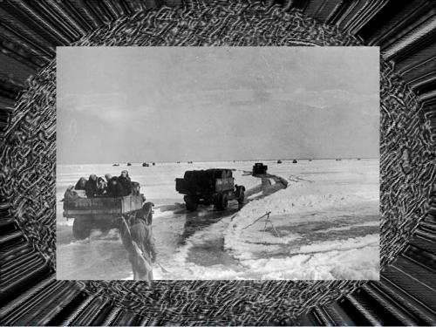
В 1941—1944 годах, до снятия блокады Ленинграда по ней в обе стороны шли и ехали люди. Одни в Ораниенбаум, чтобы участвовать в обороне плацдарма. Другие, чтобы разгрузить осаждённый «пятачок» свободной земли от раненых и больных, старых и малых.
Они собрались, здесь во время отступления из разных районов Ленинградской области, нуждались в лечении, продуктах, тёплом жилье.

Slide 14
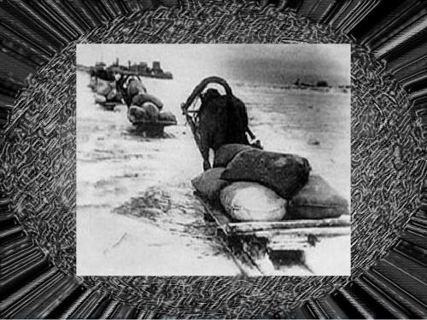
Часть из них затем осела в Лисьем Носу и Горской, а другая отправлялась на Большую землю по Ладожской трассе.
Начиналась Малая дорога жизни от станции Бронка, что рядом с Ораниенбаумом (Ломоносов), по льду через Кронштадт дорога вела к Лисьему Носу и Горской.
Ораниенбаумский плацдарм защищала созданная специально для этого Приморская оперативная группа из частей морской пехоты, гарнизонов островов Выборгского залива, Гогландского сектора и полуострова Ханко. Части 8-й армии в количестве 6 стрелковых дивизий, до этого оборонявшие «пятачок», были переправлены по Малой дороге жизни в Ленинград для усиления его защиты.

Slide 15
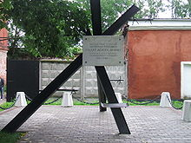
По этой 37-километровой магистрали в дни блокады доставлялись разными видами транспорта в Ораниенбаум продовольствие, боеприпасы и многие другие грузы. Благодаря этому уже в январе 1942 года паёк осаждённых пополнился первой прибавкой хлеба. Тем не менее, в 1941—1942 г.г., от голода здесь погибло около 5000 человек.
В Кронштадте есть памятник, который свидетельствует о роли ледовой Малой дороги жизни в освобождении Ленинграда от блокады.

